Slide 1


Présentation du service Transport
Centrale de Service à Domicile
et
Solidaris Wallonie
Avril 2026

Slide 2

TABLE DES MATIERES
Transports urgents : hélicoptère
Transports urgents : Ambu 100/112
Les types de transports de la CSD
Les raisons médicales remboursables Mutuelle
Transports bénévoles
Transports Non urgents en Ambu normalisée / VSL-TPMR/Taxi-bénévoles : consultations….
Transports Non urgents en Ambu normalisée / VSL-TPMR/Taxi-bénévoles : radiothérapie – chimiothérapie et dialyse
Transports collectifs
Transports NON urgents en véhicule personnel : radiothérapie, chimiothérapie, dialyse et CSJ
CASX – CDI
Les motifs de refus
Résumé en tableau
Fonds d’entraide
Solidaris Assurances
Transactions Union et Dossier 360
Liens hypertextes
Présentation du service Transport

Slide 3
Introduction
Les transports peuvent faire l’objet de diverses sources de remboursements qui sont déterminées par le type et/ou la raison médicale du transport:
Assurance Obligatoire
Assurance Complémentaire
Assurance Obligatoire + Assurance Complémentaire

Slide 4
Transports Urgents

Slide 5
Transports URGENTS : Hélicoptère et Ambu 100/112
Urgent
AO + AC
Hélico
AC
Ambu 100/112
Interventions
Véhicule utilisé

Slide 6
Transports URGENTS : Hélicoptère
Présentation du service Transport
Facture originale
(pas de rappel)
+
L’annexe détaillée
Affilié non transporté
AO
AC
AC
50%
du montant indiqué sur l’annexe
(pas 50% de la facture globale)
Montant forfaitaire de 775 €
375 €

Slide 7
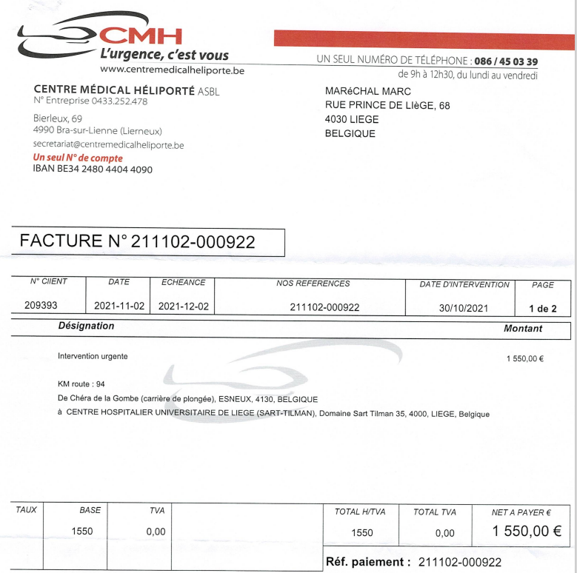
Exemple d’un transport en Hélicoptère :
La facture d’un affilié transporté

Slide 8
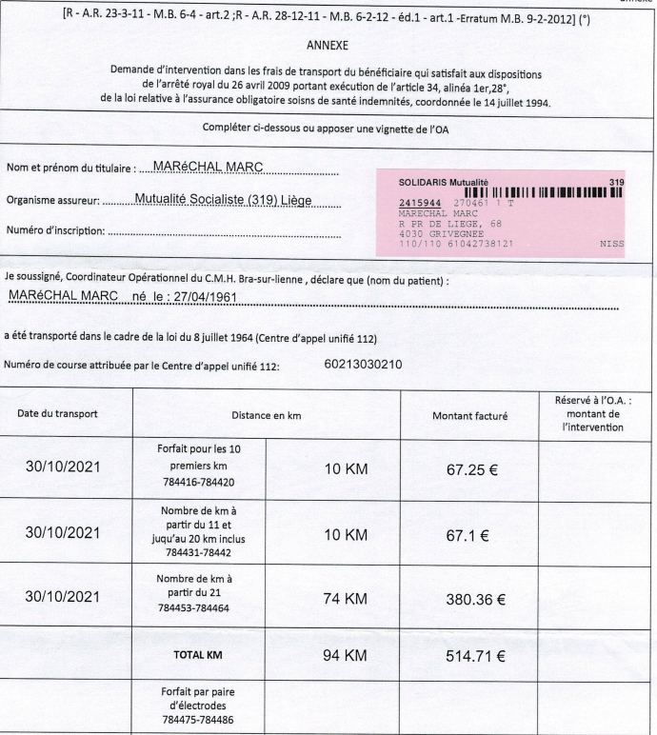
Exemple d’un transport en Hélicoptère : L’annexe

Slide 9
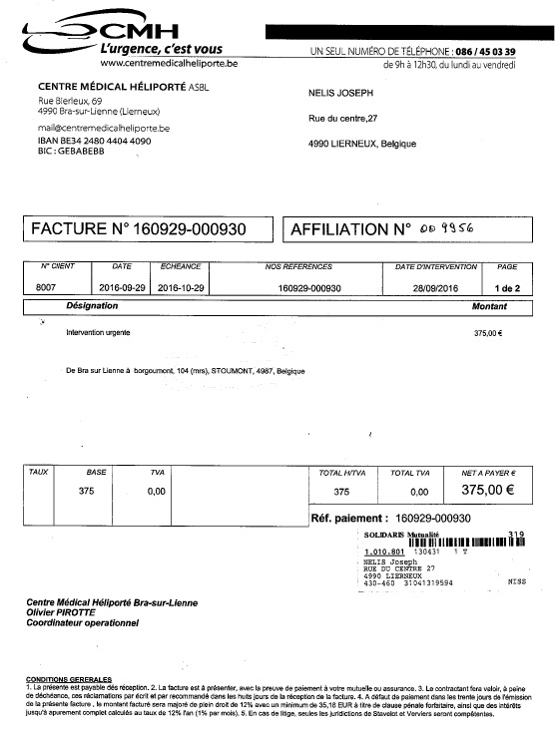
Exemple d’un transport en Hélicoptère :
La facture d’un affilié
NON TRANSPORTE

Slide 10
Transports URGENTS : Ambu 100/112
AC
Facture originale
(PAS DE RAPPEL)
Non transportée → KO
50% de la facture
Pers DCD sur place → OK

Slide 11
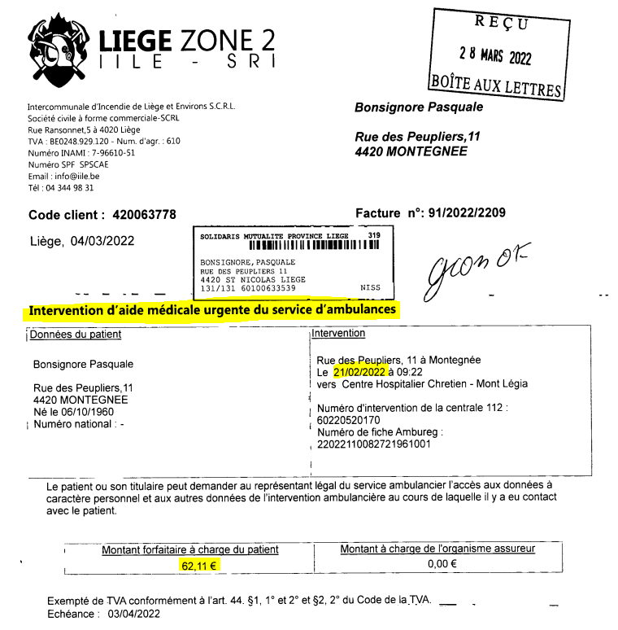
Exemple d’un transport en Ambu 100 – 112 :
Données qui permettent d’identifier le document
Le terme « aide médicale urgente »
Date du transport
2024 : 70,92 €
2025 : 73,62 €
2026 : 75,36 €
Numéro 112
Montant facturé

Slide 12
Les types de Transports
De la CSD

Slide 13
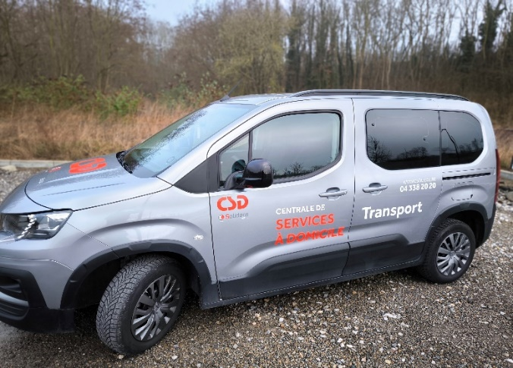
Description
Comment cela fonctionne-t-il?
Deux types d’aides sont proposés:
Transport collectif
Les véhicules de la CSD (collectifs) vous transportent de votre domicile jusqu’au centre médical (hôpital) en région liégeoise en compagnie d’autres bénéficiaires, sur base des véhicules disponibles.
Transport avec bénévole
Une équipe de volontaires qui vous accompagnent avec leur véhicule privé.

Slide 14
Tarification Transport Collectif/Transport bénévole
Tarification collectif type VSL:
Prise en charge: 4,50 € par trajet (si aller/retour = 9€)
01.05.26 = 5€ par trajet
Coût par kilomètre: 0,60 €
Tarification bénévole type taxi bénévole:
Prise en charge: 5,00 €
Jusque 10 km (moins de 2h): 0,85 €
Jusque 10 km (plus de 2h): 1,20 €
À partir de 11 km: 0,60 €
Remarques : Pour les bénéficiaires affiliés à la mutualité Solidaris, l’intervention dans les frais de transport sera directement déduite de la facture et donc la quote-part du bénéficiaire sera fortement réduite.

Slide 15
Conditions d’accès
Service accessible à tous, quelle que soit votre mutuelle.
Pour les affiliés Solidaris, être en ordre de cotisations à l’assurance complémentaire.
Habiter la province de Liège.
Avoir besoin d’un transport pour une raison médicale (ex: dialyse, radiothérapie, chimiothérapie, consultation divers).
Le remboursement de votre transport dépend du type de soin. Contactez votre mutuelle pour savoir si vous entrez dans les conditions de remboursement.
Introduisez votre demande le plus rapidement possible (dès que vous avez la date du rdv) ou au moins 48h à l’avance (hors week-end et jours fériés).

Slide 16
Accessibilité
Adresse : Rue de la Boverie 379 à 4100 Seraing
Numéro unique: 04/338.20.20
Permanence téléphonique 7 jours/7 et 24 heures/24
Ouverture au public de 06h30 à 20h00 7 jours/7, week-ends et jours fériés compris.
Permanence conseillers : 04/24.24.881 pour le réseau uniquement du lundi au vendredi (de 07h30 à 18h00) et le samedi (de 08h30 à 16h30)

Slide 17
Raisons médicales remboursables

Slide 18
Remboursements
AO
Remboursements
AO +AC
Remboursements AC
Hospitalisation
Admission urgences
Consultations spécialistes
Dentistes
Imagerie médicale
Revalidation cardiaque – pulmonaire - pluridisciplinaire (AKAC)
Kinésithérapie
CDI (AKAC)
SI : 1 , 2 ou 3
Radiothérapie
Chimiothérapie
Dialyse
CSJ
Radiothérapie
Chimiothérapie
Dialyse
EN 1 , 2 ou 3
EN
EN
Véhicule personnel
Taxi – Taxi bénévole
VSL/TPMR /Ambu
sanitaire –Ambulance
Taxi – Taxi bénévole
VSL/TPMR /Ambu
sanitaire –Ambulance

Slide 19
Les raisons médicales remboursables
1. Hospitalisation classique ou hospitalisation de jour : illimité - sans limite d’âge
2. Admission aux urgences : illimité - sans limite d’âge
3. A l’hôpital (ou polyclinique dépendant d’un hôpital) -: illimité - sans limite d’âge
une consultation chez un médecin spécialiste
un examen d’imagerie médicale
un électrocardiogramme
un encéphalogramme
salle de plâtre
Réduction de fracture

Slide 20
Les raisons médicales remboursables
4. Revalidation :
Revalidation cardiaque
Revalidation pulmonaire
Revalidation pluridisciplinaires (prestations de physiothérapie ) à raison du nombre de déplacements fixés dans la nomenclature des soins de santé ;
5. Un traitement de dialyse
6. oncologie (radiothérapie et chimiothérapie)
7. Consultations spécialistes en cabinet privé
+ 65 ans
Mal chron (aoco)
CDI « cas digne d’intêret
Présentation du service Transport

Slide 21
Les raisons médicales remboursables
8. kinésithérapie (en cabinet privé ou en milieu hospitalier)
+ 65 ans
Mal chron (aoco)
Cax « cas digne d’intêret
9. Consultation chez un dentiste (cabinet privé ou milieu hospitalier ) :
+ 65 ans
Mal chron (aoco)
CDI « cas digne d’intêret
10. Centres de soins de jour (CSJ)
7-8-9 → 12 visites/an (tout confondu)
Présentation du service Transport

Slide 22
Motifs de REFUS
Consult Généraliste cabinet privé
Consultation chez l'orthodontiste, diététicien, psychologue, podologue, opticien, audiologiste
Consultations en maisons médicales
Caisson hyperbare/photothérapie/puvathérapie

Slide 23
Transport Bénévole
Description

Slide 24
Decsription
Nous transportons, au sein d’un véhicule de la CSD :
Le patient de son domicile jusqu’au centre médical/hôpital en région liégeoise en compagnie d’autres bénéficiaires.
Le patient peut être accompagné d’un membre de sa famille (ou autre) dans le véhicule.
Le patient doit être autonome pour monter et descendre du véhicule sans mettre sa santé en danger.
Le chauffeur peut, sans le moindre doute, aider le patient dans la limite du possible (interdiction de porter, soulever, …le patient)
Un nombre de 4 personnes maximum (sans le chauffeur) sont autorisés dans le véhicule.
Les enfants sont autorisés à condition d’être accompagnés d’un adulte et siège adapté.

Slide 25
Secteurs
4 dépôts:
Seraing, site CSD (5 véhicules)
Herstal, Clinique André Renard (4 véhicules)
Liège, Hôpital du Mont Légia (4 véhicules)
Chênée, Ancienne Polyclinique (3 véhicules)
Cela représente 16 véhicules répartis sur la province de liège.
17 chauffeurs qui travaillent suivant des horaires variables entre
6h00 et 20h00

Slide 26
Refus
Le transport collectif n’est pas en mesure de prendre en charge les personnes à mobilité réduite
Le bénéficiaire doit être un minimum autonome.
Nous n’allons pas, avec le transport collectif sur les régions suivantes:
Huy
Verviers
Waremme,
Aywaille et alentours.

Slide 27
Hôpitaux
CHC, Mont Légia
CHR, Citadelle
CHR, Sainte Rosalie
CHR, Château Rouge
CHU, BRULL
CHU, Bruyères
Hôpital du VALDOR - ISOSL
CHU, Sart-Tilman
CHBA, Bois de l’Abbaye
Clinique André Renard
Centre médical privé

Slide 28
Transport Collectif
En détails

Slide 29
Fonctionnement
Nous faisons appels aux bénévoles lorsque:
Le Transport Collectif est hors secteurs.
Que le bénéficiaire fait une demande explicite pour un accompagnement/aide à son rendez-vous médical.
Le bénévole reste sur le lieu de rendez-vous le temps de la consultation du patient.

Slide 30
Les critères
Nous prenons en bénévole suivant la demande introduite.
Aller/retour uniquement (pas d’aller simple, pas de retour simple, pas de transport sur la même zone dans le centre de liège).
Pas de rendez-vous d’une durée de + de 4h00. (trop de km à vide car le bénévole ne reste pas sur place il faut facturer les Km x2).
Prise en charge le samedi et le dimanche (sous réserve disponibilité du bénévole).

Slide 31
Transports NON URGENTS
Hospitalisation
Admission urgences
Consultations spécialistes
Imagerie médicale
Revalidation cardiaque – pulmonaire - pluridisciplinaire
+65 ans / mal chronique/CDI :
Consultation médecin spécialiste
en cab privé
Dentistes
(cab privé ou mil hospitalier)
Kiné
(cab privé ou mil hospitalier)
Cas Dignes Intérêt (CDI)
AC
Moyen de transport
Taxi - Taxi bénévole
Csd ou autre
VSL
Ambu normalisée
Taxi
Km google
0 à 10 km : 0,50€/km
A p du 11ème Km : 0,25€/km
VSL/TPMR
Km facture
0 à 10 km forfait de 15€
A p du 11e km : 0,77€/km
Ambu
km facture
0 à 10 km : forfait 25€
A p du 11e km : 1€/km

Slide 32
Transports NON URGENTS :
Taxi – Taxi Bénévole
Documents à produire :
La facture originale (ou copie) (PAS DE RAPPEL) de la société de transport
+
le certificat médical précisant la raison médicale exacte (sauf si le motif est sur la facture)
Sauf :
Si hospi en GCON à la date du transport
Si lieu de prise en charge ou d’arrivée indiqué sur la facture = urgences
A p du 01.04.2025 : Personnes en MR/MRS
A p du 01.07.2025 : Pour les personnes en situation d’handicap (AOCO)
Si plusieurs demandes sont rentrées : vérifier que les dates correspondent sur les deux documents
Date sur le certificat = date sur la facture de transport
!

Slide 33
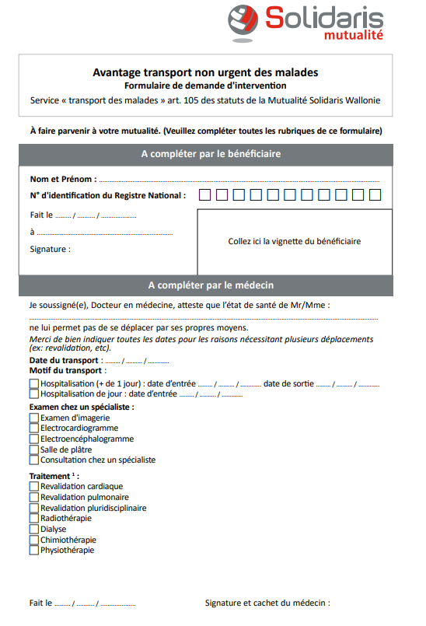
Le formulaire Mutualis (facultatif)

Slide 34
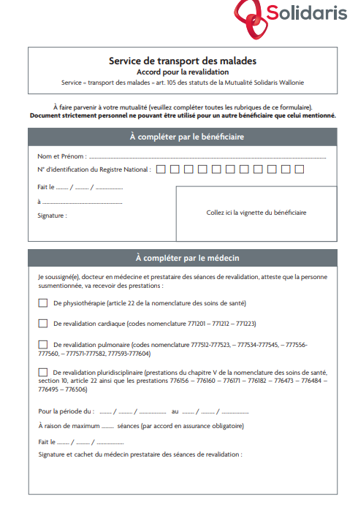
Le formulaire pour de
la Revalidation
Présentation du service Transport

Slide 35
Radiothérapie - chimiothérapie et dialyse
AO
Avant le 1er avril 2025
Le patient se voyait remettre le document officiel par l’hôpital ou le téléchargeait pour le faire compléter par le service oncologique
Ce dernier le renvoyait avec ou sans factures d’un transporteur à sa mutualité
La mutualité payait sur base des documents rentrés
Contexte: pq changer?
L’hôpital ne proposait pas systématiquement le formulaire, le membre devait s’en occuper lui-même
Certains patients n’obtenaient pas les remboursements auxquels ils avaient droit : méconnaissance, oubli..
Automatisation demandée par les sociétés de transport, associations de patients, hôpitaux etc..(problèmes administratifs etc..)

Slide 36
A partir du 01.04.2025
AC
Facturation électronique via la facturation de l’hôpital sur base d’une liste de prestations créés par l’Inami (codes nomenclature).
Intervention sur base de la distance réelle sur le territoire belge entre la résidence principale du bénéficiaire et l’hôpital où il est en traitement.
( planificateur d’itinéraire = route plus courte)
Paiement de l’OA dans les 30 jours de la réception de la facturation électronique
Intervention uniquement après le remboursement AO.

Slide 37
Impacts ?
Délais plus longs pour les affiliés et leurs remboursements :
Facturation hôpital – 30 jrs pour l’OA pour payer- paiement AC
Mécontentements ?= note INAMI suite aux modifications du gouvernement = pas un choix de notre part

Slide 38
Radiothérapie, chimio, dialyse
Moyens de transports
Si dates d’hospi en GCON → pas d’intervention
Ambu (non 100), VSL/TPMR, taxi, taxi asbl
AO +AC
AO
AC
Facture
Transp 1, 2 ou 3
Radio/chimio : arrêté min signé par le spécialiste qui suit le traitement (pas le généraliste)
Dialyse: annexe 53 : doc signé par l’affilié
Jusqu'au 31.03.2025
!
1
2
3
Taxi – taxi bénévole
csd ou autre
(km google)
0 à 10 km 0,50€/km
A p du 11ème Km: 0,25€/km
VSL/TPMR
(km google)
0 à 10 km forfait de 15€
A p du 11e km : 0,77€/km
Montant AO
0,34€/km 2024
0,36€/km 2025
Ambu
(km google)
0 à 10 km : forfait 25€
A p du 11e km : 1,30€/km
ou
ou

Slide 39
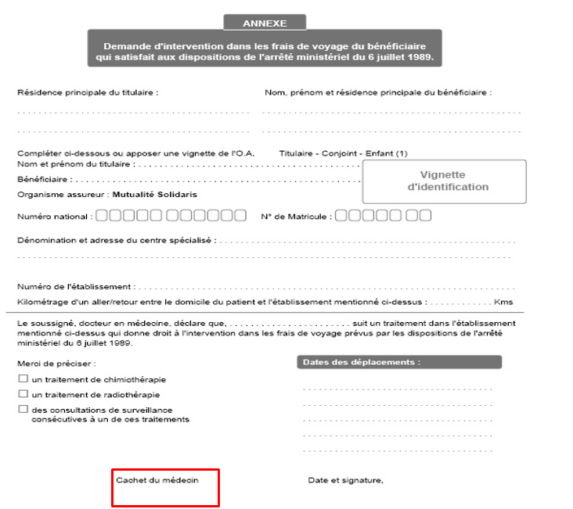
Document type pour un transport en véhicule personnel :
L’arrêté ministériel pour la radiothérapie et la chimiothérapie

Slide 40
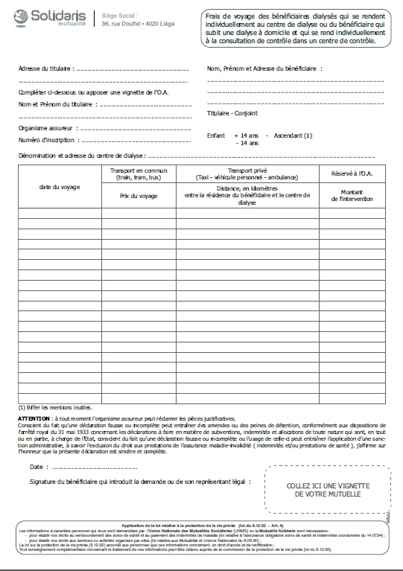
Document type pour un transport en véhicule personnel :
L’annexe 53 pour la dialyse

Slide 41
Transports NON URGENTS :
VSL/TPMR
Documents à produire :
La facture originale (ou copie) (PAS DE RAPPEL) de la société de transport
+
le certificat médical précisant la raison médicale exacte (sauf si le motif est sur la facture)
Sauf si :
Si hospi en GCON à la date du transport
Si lieu de prise en charge ou d’arrivée indiqué sur la facture = urgences
A p du 01.04.2025 : Personnes en MR/MRS
A p du 01.07.2025 : Pour les personnes en situation d’handicap (AOCO)
Si plusieurs demandes sont rentrées : vérifier que les dates correspondent sur les deux documents
Date sur le certificat = date sur la facture de transport
!

Slide 42
Transports
véhicule personnel

Slide 43
Radiothérapie, chimio, dialyse
Moyens de transports
Si dates d’hospi en GCON → pas d’intervention
Véhicule personnel
AO
Radio/chimio : arrêté min signé par le spécialiste qui suit le traitement (pas le généraliste)
Dialyse: annexe 57 : doc signé par l’affilié
Jusqu'au 31.03.2025
A p du
01.01.2024
A p du
01.01.2025
Km Azur
Radio/chimio :
0,34€/km
Sur le territoire belge
Dialyse : 0,34€/km
Radio/chimio :
0,36€/km
Sur le territoire belge
Dialyse : 0,36€/km

Slide 44
Centre de soins de jour
Formulaire d’intervention pour les CSJ signé par le CSJ
AO
Maximum 30km A/R
0,33€/km

Slide 45
Transports cas dignes d’intérêt (CDI)
Les affiliés qui n’entrent pas dans les critères de remboursement peuvent demander un CDI sur base d’un document disponible via ce lien
http://prd.dashboard300.lan/departments/AC/Documents/Formulaire%20de%20demande%20d%27intervention%20-%20Transport%20-%20Cas%20dignes%20d%27intérêt.pdf
Le document est à compléter par le médecin (et l’accord est encodé en kaac) MAIS reste limité à 12 transports / an et pour :
Consultations chez un spécialiste en cabinet privé
Consultations chez le dentiste (en cabinet privé ou milieu hospitalier)
Chez le kinésithérapeute (en cabinet privé ou milieu hospitalier)
12 transports /an
Tout confondu

Slide 46
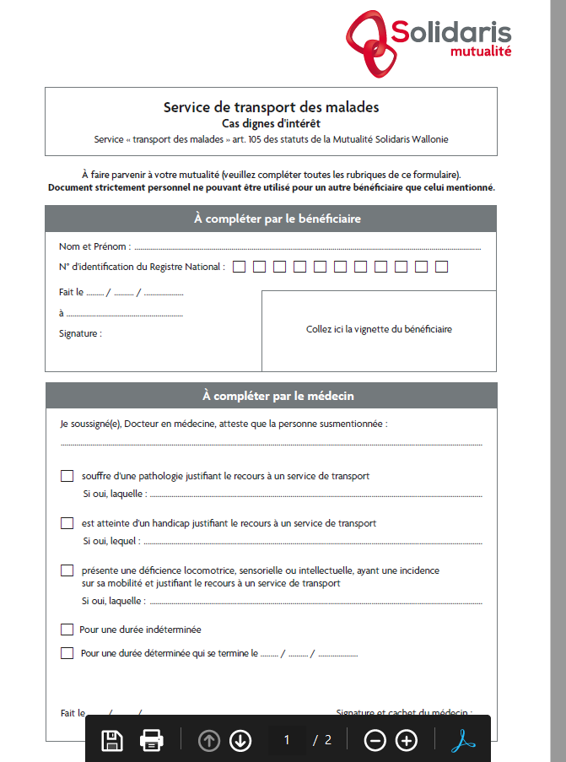

Slide 47
Motif | Quota | Véhicule
Hospitalisation | Illimité sans limite d'âge | Ambu, Ambu 100, VSL,Taxi, Bénévole, Hélico
Admission Urgence | Illimité sans limite d'âge | Ambu, VSL, Taxi, Bénévole
Imagerie Médicale | Illimité sans limite d'âge | Ambu, VSL, Taxi, Bénévole
Electroencéphalogramme (EEG) | Illimité sans limite d'âge | Ambu, VSL, Taxi, Bénévole
Electrocardiogramme (ECG) | Illimité sans limite d'âge | Ambu, VSL, Taxi, Bénévole
Réduction de fracture | Illimité sans limite d'âge | Ambu, VSL, Taxi, Bénévole
Chimiothérapie | Illimité sans limite d'âge | Ambu, VSL, Taxi, Bénévole, Véhicule Personnel
Radiothérapie | Illimité sans limite d'âge | Ambu, VSL, Taxi, Bénévole, Véhicule Personnel
Dialyse | Illimité sans limite d'âge | Ambu, VSL, Taxi, Bénévole, Véhicule Personnel
Revalidation Cardiaque | Voir KAAC pour le nombre de séances par an sans limite d'âge | Ambu, VSL, Taxi, Bénévole
Revalidation Pulmonaire | Voir KAAC pour le nombre de séances par an sans limite d'âge | Ambu, VSL, Taxi, Bénévole
Revalidation Physiothérapie | accord Voir KAAC sans limite d'âge | Ambu, VSL, Taxi, Bénévole
Consultation Médecin Spécialiste (à l’hôpital) | Illimité sans limite d'âge | Ambul, VSL Taxi, Bénévole
Consul méd spéc (cabinet privé ) | 12 visites/an : +65 ans - mal chron – CAX Voir KAAC | Ambu, vsl, taxi, bénévole
Consul dentiste Cabinet privé ou milieu hospitalier | 12 visites/an : +65 ans - mal chron – CAX Voir KAAC | Ambu, vsl, taxi, bénévole
Kinésithérapie (cabinet privé ou milieu hospi ) | 12 visites/an : +65 ans - mal chron – CAX Voir KAAC | Ambu, vsl, taxi, bénévole

Slide 48
Fonds d’entraide
Dès lors, si vous aviez des affiliés qui n’ont plus droit à leur CASX
et
qui n’entrent pas dans les critères classiques, n’oubliez pas de les orienter vers le service social pour
éventuellement bénéficier du fonds d’entraide.
Tous les bénéficiaires sans condition d’âge.
Maximum 500 EUR par année civile et par bénéficiaire
Ne pourra jamais excéder les frais réellement exposés.
Vérifier que le bénéficiaire est en ordre de cotisations d’assurance complémentaire, n’a pas perdu ses droits en AC ou n’est pas en stage suite à une réactivation des droits en AC.
L'intervention est octroyée sur présentation :
d'une demande par le bénéficiaire
de l’enquête sociale motivée réalisée par le service social de la Mutualité ;
de factures, notes de frais qui attestent des frais exceptionnels et élevés à charge du membre.
!

Slide 49
Solidaris Assurances
Solidaris Assurances intervient uniquement:
Transports en ambulance ou hélicoptère
Pour une entrée ou une sortie d’hospitalisation
Intervention de 2€ par kilomètre
Le FSA se charge de transmettre les infos à Solidaris Assurances
(copie de facture + quittance)

Slide 50

Avez-vous des questions ?

Slide 51


